Slide 1
Selvportræt
Ud fra Louisianas udstilling, 2012
Tekst af Helle Crenzien

Slide 2
Selvportræt – selvfremstilling
Kunstnerrollen har forandret sig gennem de sidste 100 år – selvportrættet som genre har overlevet gennem hele perioden.
Vidner om kunstnerens forestilling om identitet – måske også et tidsbillede på, hvordan vi ser os selv som mennesker
Spørgsmål:
Kan et selvportræt være en objektiv og neutral gengivelse?
Eller skal det skildre kunstnerens komplekse sind, personlighed og livsvilkår?
Kan et selvportræt overhovedet portrættere personens sammensatte identitet?
Hvad fortæller kunstnerens selvportrætter om den måde, vi ser os selv på som mennesker?

Slide 3
Renæssancen (1400-tallet)
Selvportrættet har sine rødder i den italienske og nederlandske renæssance - Kunstnerens rolle ændres i den periode – indtil da var kunstneren primært håndværker, nu anses de for at være frie åndsarbejdere – kunsten får en ny social status og anseelse
Skellet mellem middelalderen og renæssancen: Individualisering – idet malerlav opløses, og kunstneren bliver et selvstændigt subjekt.
Stigende individualisering – større interesse for individets egenart i perioden – selvportrættet ses som en art psykologisk profil/en visuel analyse af individet
Selvportrættet som reklame for kunstnerens færdigheder – hans ønske om at fremhæve sig selv og sin udvikling – vise sin sociale status eller synliggøre sig selv for eftertiden.
Glasspejlet opfindes i renæssancen (før det spejle af metal uden samme klarhed og proportionsfasthed)

Slide 4
Selvportræt, selvspejling, selverkendelse
Portrættet: Kunstneren har ansvar for det portrætterede.
Selvportrættet: Ansvaret for det portrætterede er ophævet eller internaliseret.
Dobbelthed i selvportrættet: ”Sådan ser jeg ud” + ”Sådan ser jeg mig selv”
Selvportrættet: udvendigt selvbeskuende, som var kunstneren ”en anden” + præget af iscenesættelse, selvransagelse, maskerade: ”Sådan ser jeg mig selv her og nu; sådan ønsker jeg at andre skal se mig” – spejlbillede af selvet + præsentation for omverdenen
Selvspejling: et samspil mellem analyse, selverkendelse og postulat – ”Hvem er jeg?” leder hen til spørgsmålet: ”Hvor vil jeg bevæge mig hen? Hvad vil jeg gerne være?” – er selvportrættet led i en kontinuerlig selv-skabelse?

Slide 5
Identitetsskabelse, ansigtet, fortolkning af sindet
Identitetsskabelse: Udgangspunktet er ansigtet – men ansigtet er ikke forklaring nok - det siger ikke nok om, hvem man er – bag facaden (faces=ansigt) er sindet og det kan ikke ses
FACIES PULCHRA NON SEMPER EST SPECULUM ANIMI
– et smukt ansigt er ikke altid sjælens spejl
Selvportrættet er individuelt og kulturhistorisk forstået som en fortolkning af sindet – selvportrættet forudsætter og afspejler en selvopfattelse – man tolker sig selv i forhold til andre og til verden
Identitet har været afhængig af tilhørsforhold til andre i fx samme socialklasse, familien, faget, civilstatus, køn, alder, politisk holdning, påklædning, udseende, forbrug…

Slide 6
Identitetsskabelse
I dag er grænserne for identitet mere flydende – man står i højere grad alene med sin identitet og skabelse deraf + man kan helt eller delvist konstruere og iscenesætte sin identitet og formidle den offentligt (på de sociale medier).
Op til midten af det 20. århundrede: Identiteten dannes i vid udstrækning i forhold til fx køn eller social herkomst
I dag: Individet forstås ikke kun ud fra sin sociale baggrund (ingen fasttømrede familiemønstre, velfærden er steget, massemedierne har indflydelse – forrykker traditionelle forestillinger om norm og kvalitet) – ingen faste grænser mellem høj og lav status, mellem pop- og finkultur) – nye socialisationstyper (senkapitalismen/den nye sociale orden)

Slide 7
Grundlæggende spørgsmål: ”Hvem er jeg?”
Lyotard (1979): De store fortællingers tid er forbi – kristendommen, nationalismen, marxismen – stor fortælling: en kollektiv, historisk arvet forståelsesramme, der skal give mennesket svar på grundlæggende spørgsmål som ”Hvem er jeg?” – det bliver op til en selv at sammensætte/skabe sin livsfortælling
Lasch: Frygt for narcissistisk selvspejling - en endeløs række af mere eller mindre frit valgte identiteter.

Slide 8
Selvportrættets udvikling og mangfoldighed:
Det 20. århundrede (1900-tallet)
Begyndelsen af det 20. århundrede: Romantikkens forestilling om ”det kreative geni” præger tiden – selvportrættet blev opfattet som repræsentation af kunstneren og hans psykologiske tilstand, eksistentielle og sociale vilkår.
Med de psykoanalytiske teoriers fremkomst problematiseres selvportrættet – selvfremstillingen må forstås som produktion af et nyt selv (ikke en reproduktion af det eksisterende selv) – undersøgelse af kunstnerpersonligheden: kunstneridentiteten gøres ofte til genstand for æstetiske refleksioner (diskussion af kunstnerrollen)

Slide 9
Det 21. århundrede (2000-tallet)
I det 21. århundrede: kunstnere bruger sig selv i deres værkpraksis: de gør sig selv til værkets emne og motiv.
Samtidskunstnere benytter sig sjældent af olie på lærred – nye medier inddrages – kunstneren producerer selvfremstillinger, der refererer til selvportrættet som klassisk genre (men knap selv er denne genre)
I dag: tendens til selvrefleksion spejles i kunstnerens arbejde – selvportrættet bliver en undersøgelse, ikke af en sand og absolut identitet, men af aspekter af en identitet som led i en fortsat selvskabelse.
Identitet historisk set: menneskets tilhørsforhold fx socialt, familiemæssigt, fagligt…
Identitet i en moderne tid: grænserne er flydende og individuelle
– eller som i nyeste tid: identitet er delvist konstrueret og iscenesat (på sociale medier og i netværk)

Slide 10
Kunstneren i sit atelier:
kunstneren afbilleder sig selv med staffeli, pensel og pallette
(klassisk billedkunstnerisk selvfremstilling)
Fx Picasso, Gabriele Münter, Marc Chagall…

Slide 11
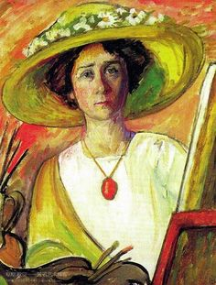

Slide 12
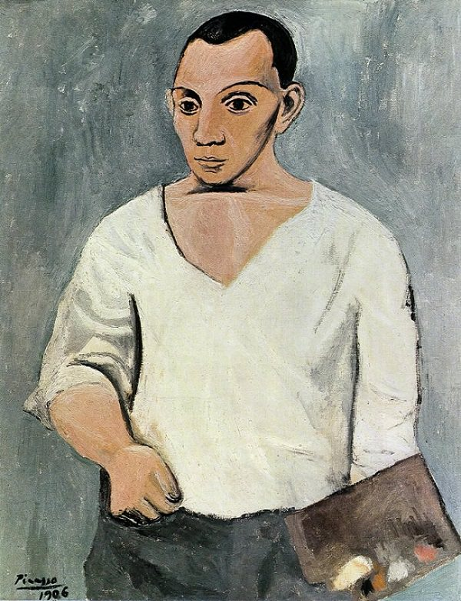
Notes:
Pablo Picasso: Self-Portrait with a Palette, 1906

Slide 13
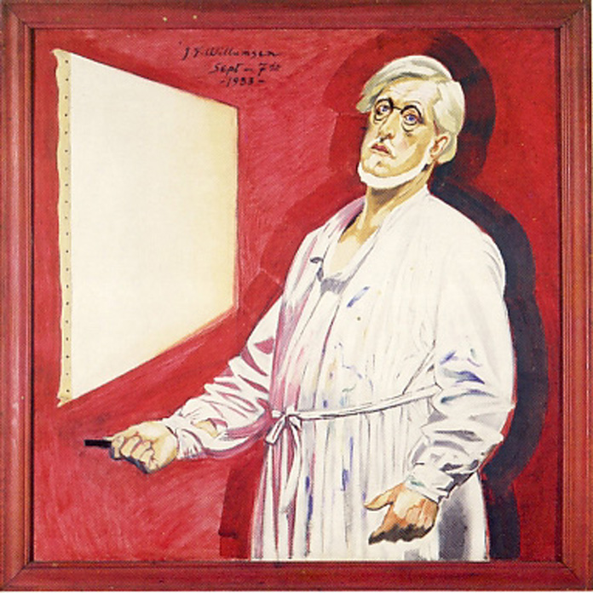
Notes:
J. F. Willumsen: Selvportræt i malebluse, 1932

Slide 14
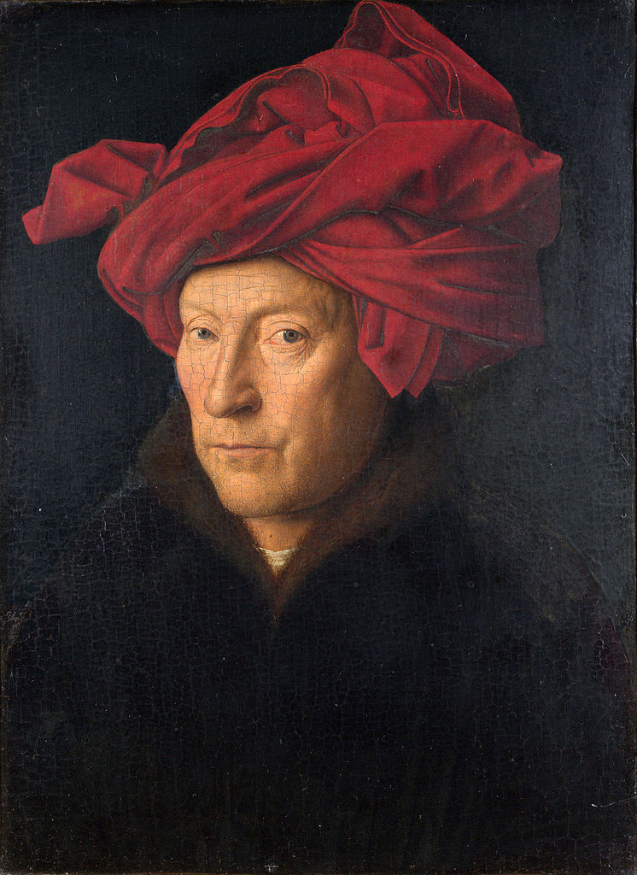
Notes:
Jan van Eyck: Portræt af en mand (selvportræt), 1433

Slide 15
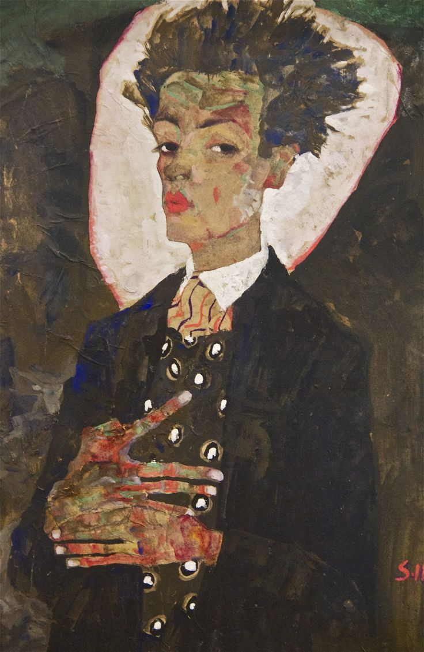
Notes:
Egon Schiele: Selvportræt med påfuglevest, 1911

Slide 16
Pionerer:
de tidlige modernister, der afbilledede sig selv
– blikket har betydning for den måde, vi opfatter personligheden på
Fx Edvard Munch, Richard Gerstl, Frida Kahlo

Slide 17
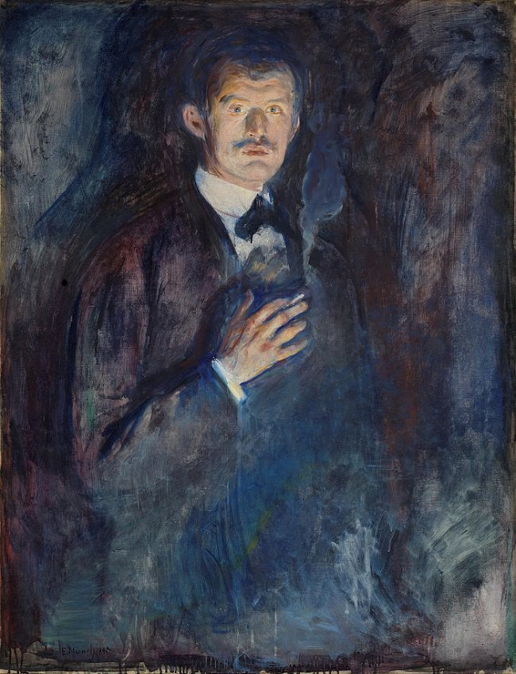
Notes:
Edvard Munch: Selvportrett med sigarett, 1895

Slide 18
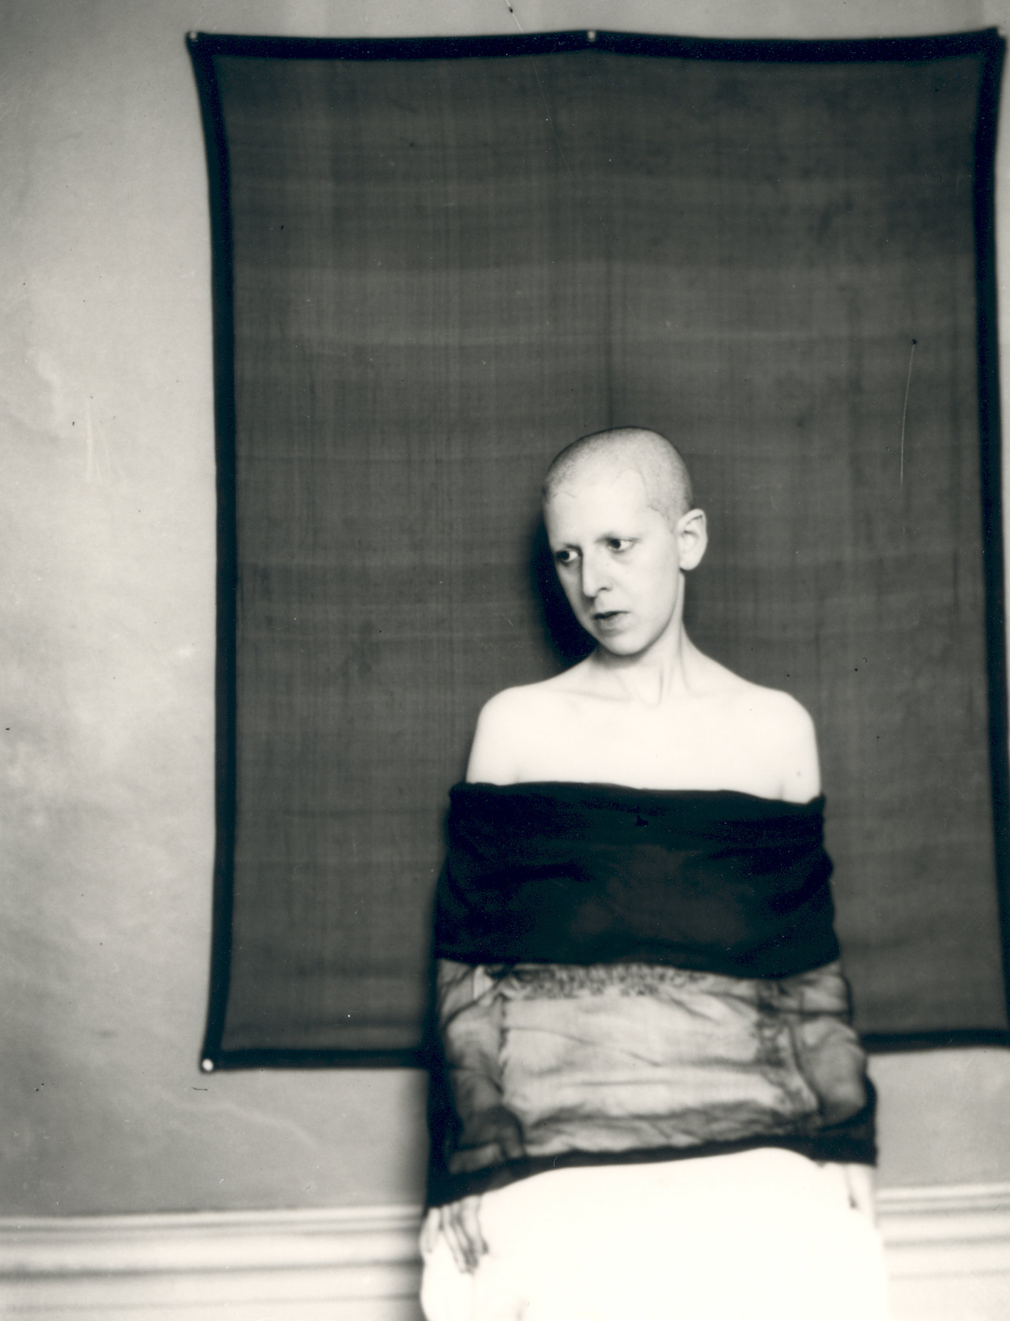
Notes:
Claude Cahun: Selvportræt, 1921
(surrealist)

Slide 19
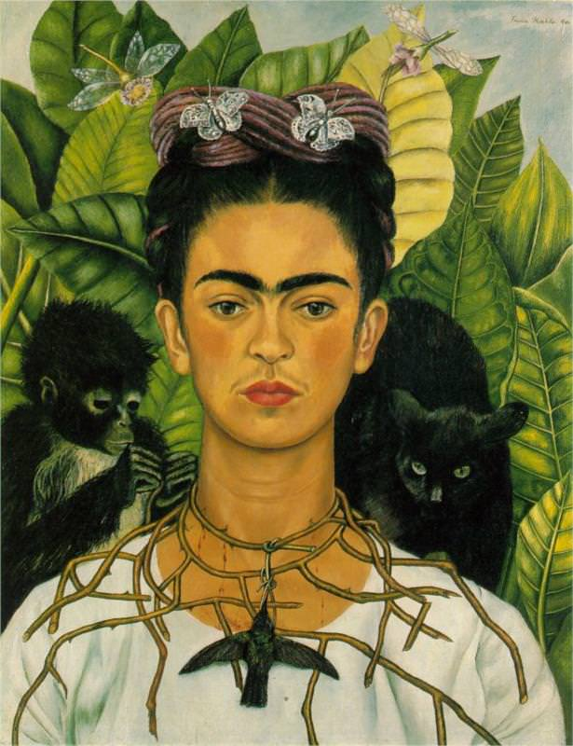
Notes:
Frida Kahlo: Selvportræt med tornehalskæde og kolibri, 1940

Slide 20
Livets gang:
livserindring er malet ind i værket / flere værker giver et livsforløb
Fx Paula Modersohn-Becker, Giorgio de Chirico, Diego Rivera

Slide 21
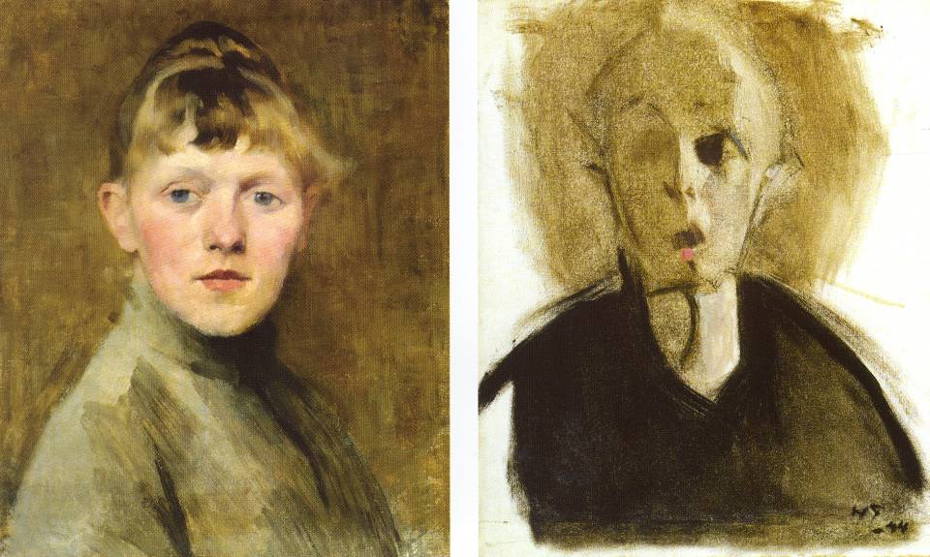
Notes:
Helene Schjerfbeck (1862-1946)
1).Selvportræt, 1884-85, Olie på lærred, (50x40,5) cm
2).Selvportræt med rød plet, 1944

Slide 22
Notes:
Helene Schjerfbeck: En gammel malerinde, Selvportræt, 1945
Olie på lærred, 32x26 cm

Slide 23
Andy Warhol
Selvportræt med kranium, 1978
Akryl og silketryk på lærred
(41,7x33,1)cm

Slide 24
Andy Warhol
Selvportræt med kranium, 1978
Silketryk og syntetisk polymerfarve på lærred
(41x33)cm

Slide 25
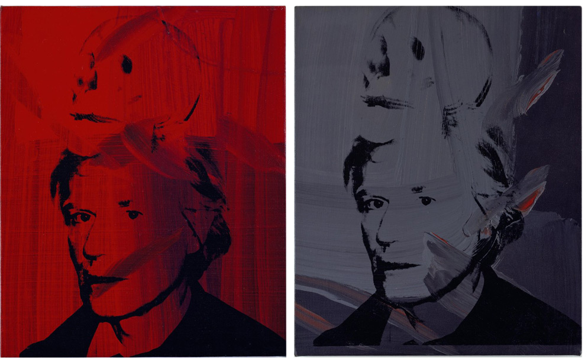

Slide 26
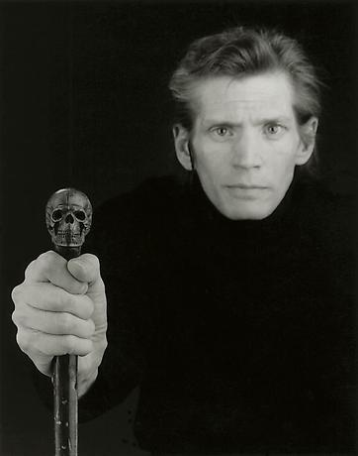
Notes:
Robert Mapplethorpe: Selvportræt, 1988

Slide 27
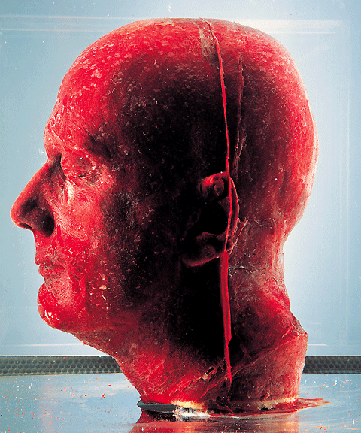
Notes:
Marc Quin: Selv (Self), 1991

Slide 28
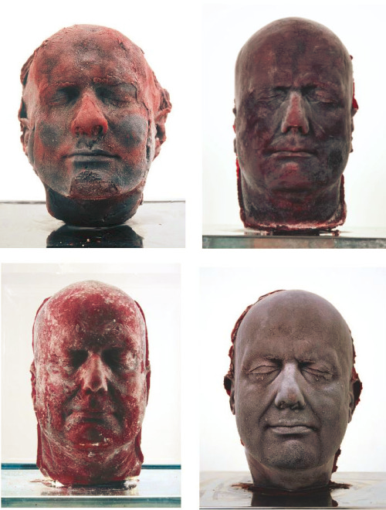
Notes:
Marc Quinn: Self, (ongoing project) - 1991, 1996, 2001, 2006
Materialer: Blood (artist's), stainless steel, Perspex and refrigeration equipment
208h x 63w x 63d cm (skulptur)
“Self” is a frozen sculpture of the artist’s head made from 4.5 litres of his own blood, taken from his body over a period of 5 years. Described by Quinn as a ‘frozen moment on lifesupport’, the work is carefully maintained in a refrigeration unit, reminding the viewer of the fragility of existence. The artist makes a new version of Self every five years, each of which documents Quinn’s own physical transformation and deterioration.
Self is a self-portrait of the artist, but one that literally uses his body as material since the cast of Quinn's head, immersed in frozen silicone, is created from ten pints of his own blood. In this way, the materiality of the sculpture has both a symbolic and real function. The work was made at a time when Quinn was an alcoholic and a notion of dependency – of things needing to be plugged in or connected to something to survive – is apparent since the work needs electricity to retain its frozen appearance. A further iteration made every five years, this series of sculptures presents a cumulative index of passing time and an ongoing self-portrait of the artist's ageing and changing self.

Slide 29
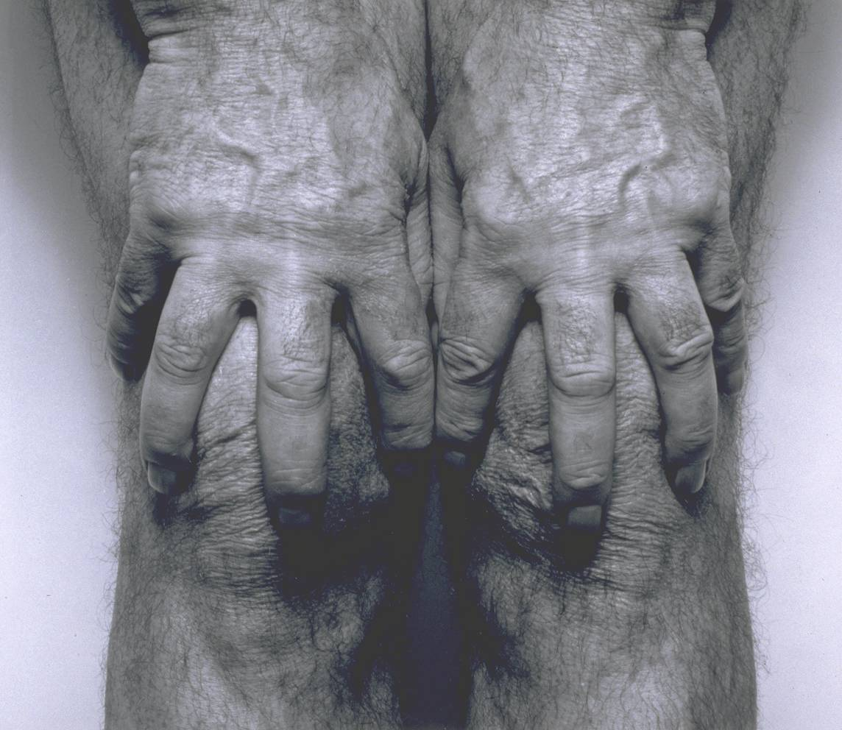
Notes:
John Coplans: Self-Portrait (Hands Spread on Knees), 1985
Photograph on paper
image: 968 x 1108 mm
Presented by the American Fund for the Tate Gallery, courtesy of Marsha Plotnitsky 2000© The estate of John Coplans
View the main page for this artwork

Slide 30
Forenkling:
kunstneren arbejder mere abstrakt
Fx Miró, Jean-Michel Basquiat, Marcel Duchamp

Slide 31
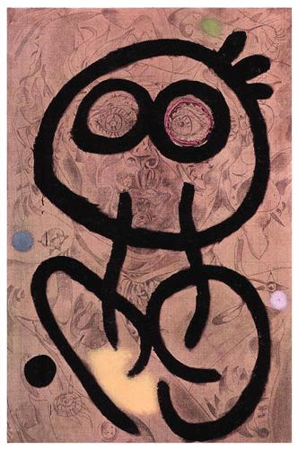
Notes:
Joan Miró: Selvportræt, 1937

Slide 32
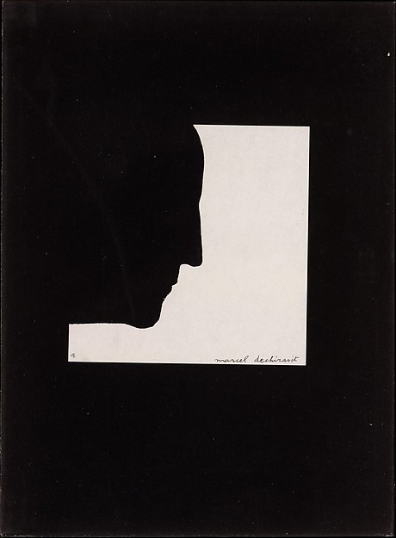
Notes:
Marcel Duchamp: Selvportræt, 1957
Torn and pasted paper on velvet covered paperboard
13 1/4 x 9 5/8 in. (33.7 x 24.4 cm)

Slide 33
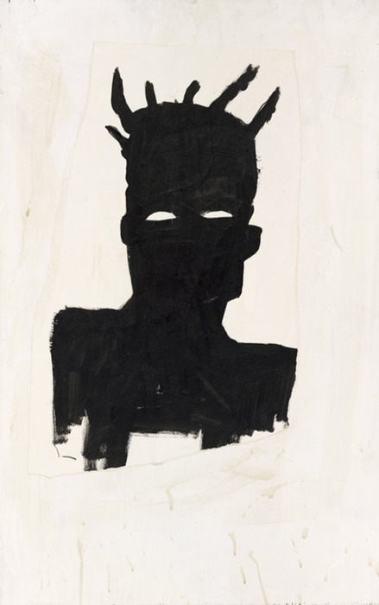
Notes:
Jean-Michel Basquiat: Selvportræt, 1986

Slide 34
Opløsning:
iscenesættelsen af den individuelle psykologi bliver mere pågående, subtil og original – ansigter gengives fx forvredent – maleteknisk opløser motivet sig
Fx Francis Bacon, Chuck Close, Chaim Soutine

Slide 35
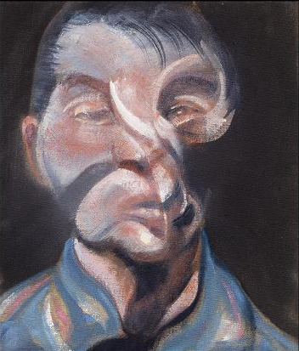
Notes:
Francis Bacon: Selvportræt, 1972

Slide 36
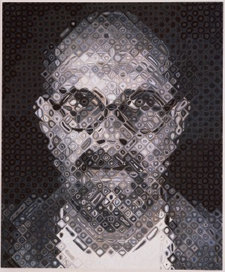
Notes:
Chuck Close: Self-Portrait I, 1995.
Oil on canvas. 182,9 x 152,4 cm.
Collection of Jon and Mary Shirley.

Slide 37
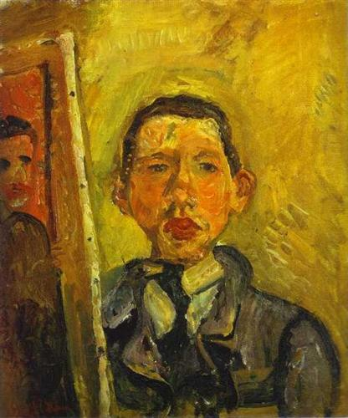
Notes:
Chaim Soutine: Selvportræt, ca. 1918
Olie på lærred
Gallery: The Art Museum, Princeton Univercity, NJ, USA

Slide 38
Stemplet:
fokus på køn, race, social baggrund, politisk overbevisning – kunstneren præsenterer sig selv med et budskab
Fx Jen Davis, Catherine Opie

Slide 39
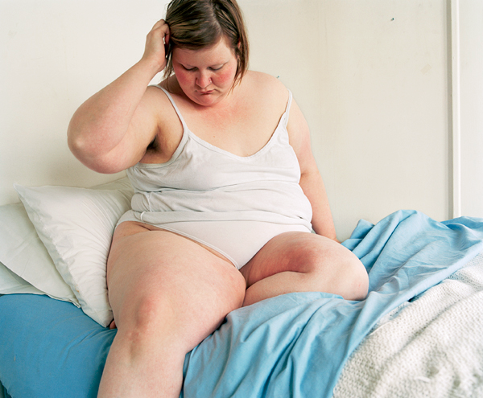
Notes:
Jen Davis: Selvportræt, 2003
Jen Davis explained to an interviewer in 2013: “In this body of work, I deal with my insecurities about my body image and the direct correlation between self-perception and the way one is perceived by others.“ (http://clampart.com/2014/04/eleven-years/#/1)
The Self-Portrait Project: It isn’t just an introspective view on how time and life events changed her body, the project tells a story. And it’s one of the most powerful, brave and moving stories a photographer can tell about themselves. It’s a story of a young woman’s struggles with obesity and self-perception, versus the way she is perceived by others.
Jen Davis: I have built a relationship between the camera and myself where I transform the act of taking a photograph into a performance for the camera.any of my pictures take place in my home, revealing aspects of myself that are private and personal. My work is partially based on personal experiences that I have re-constructed into a photograph, and the other part consists of made up fantasies of what I imagine a physical relationship to be regarding intimacy, love and desire.

Slide 40
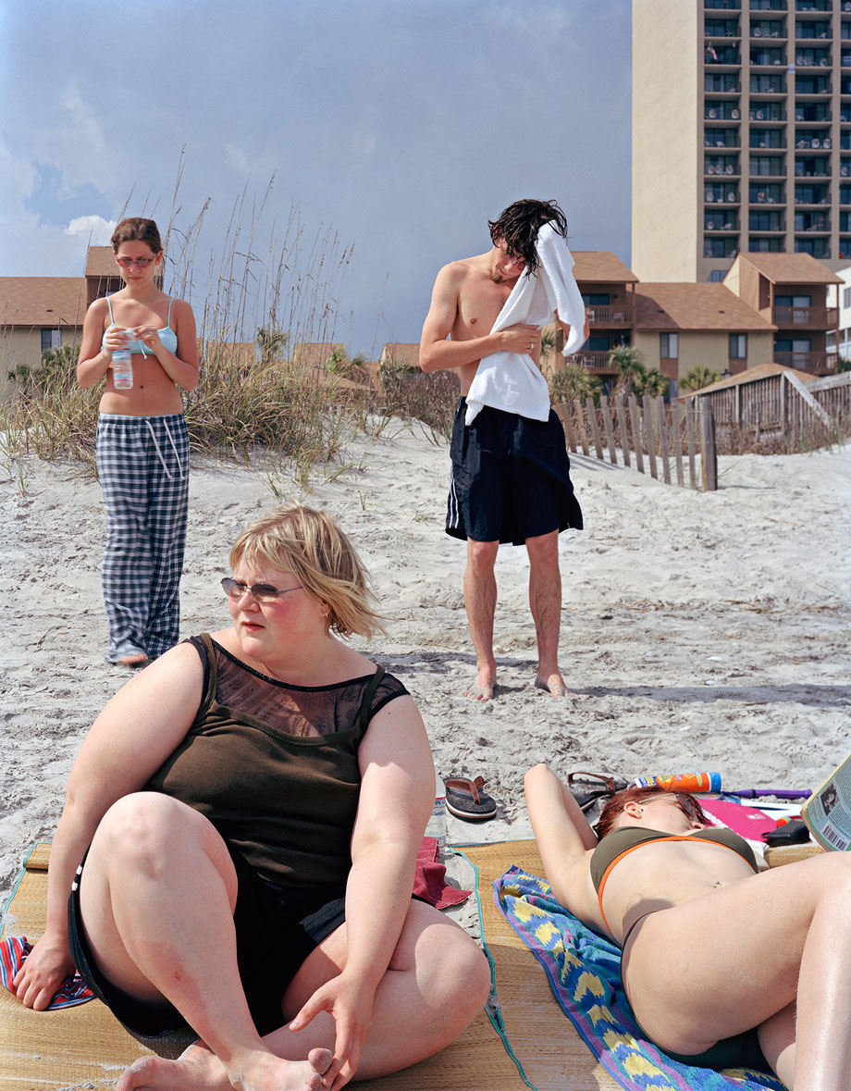
Notes:
Jen Davis: Pressure Point, 2002

Slide 41
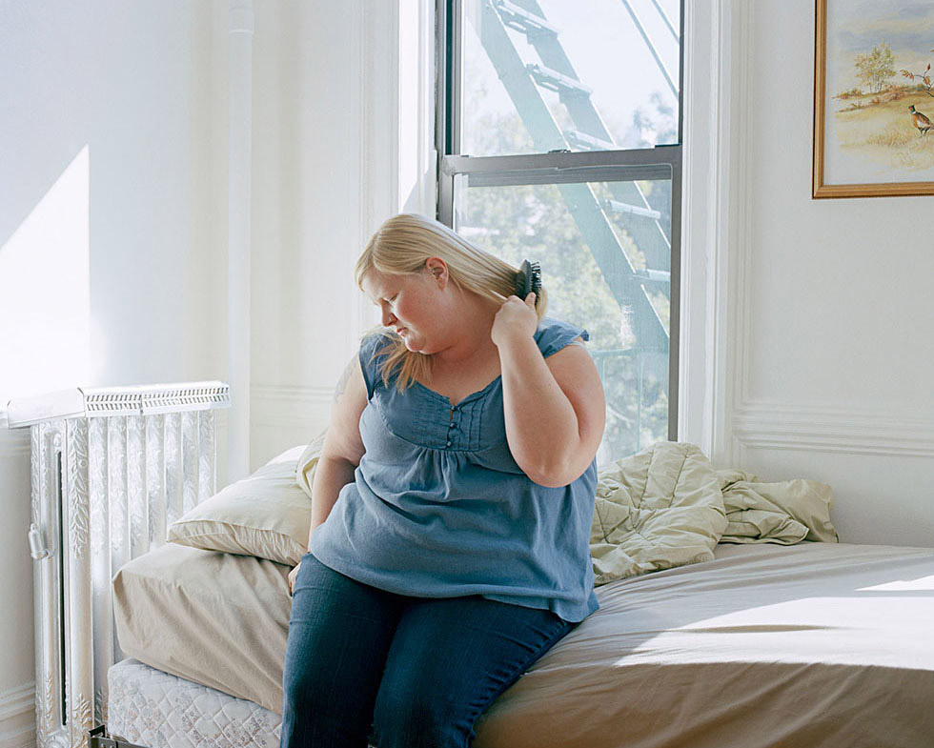
Notes:
Jen Davis: At 30, 2008
http://www.slate.com/blogs/behold/2013/04/22/jen_davis_using_self_portraiture_to_explore_body_image_photos.html

Slide 42
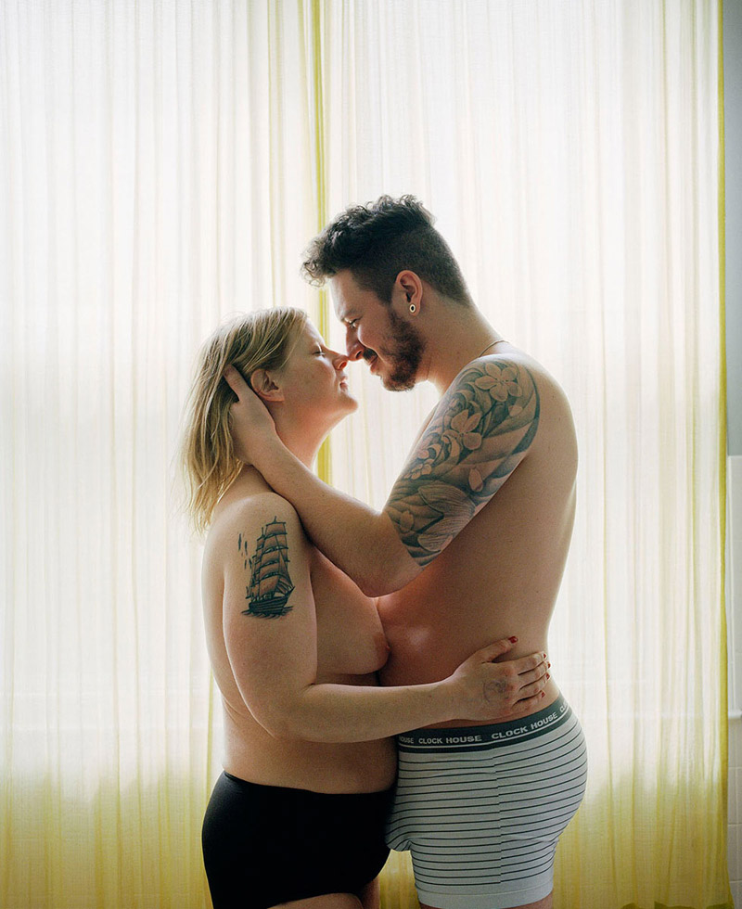
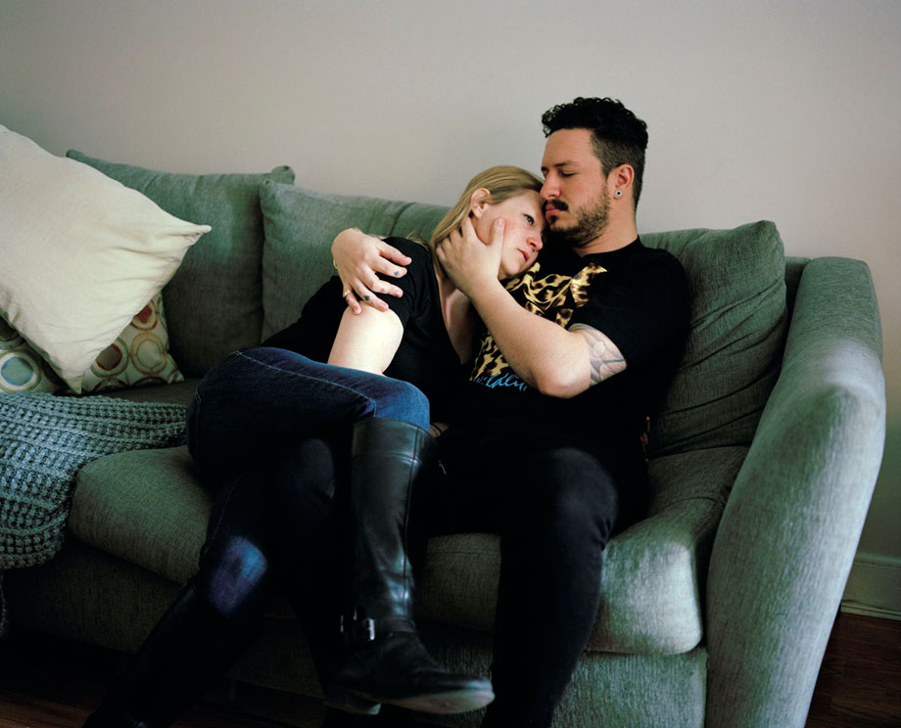
Notes:
Jen Davis: Aldo an I, 2013
Jen Davis: Untitled, 2013

Slide 43
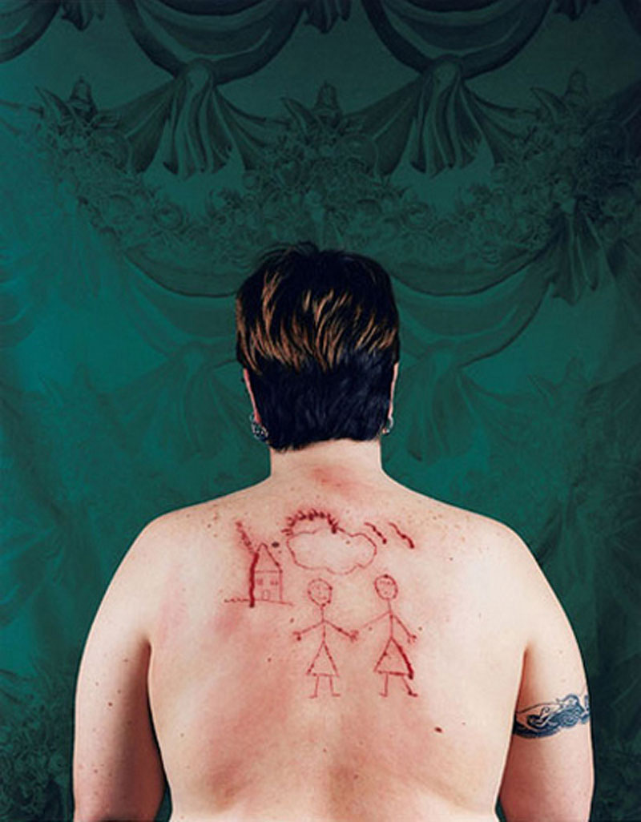
Notes:
Catherine Opie: Selvportræt/snitning, 1993

Slide 44
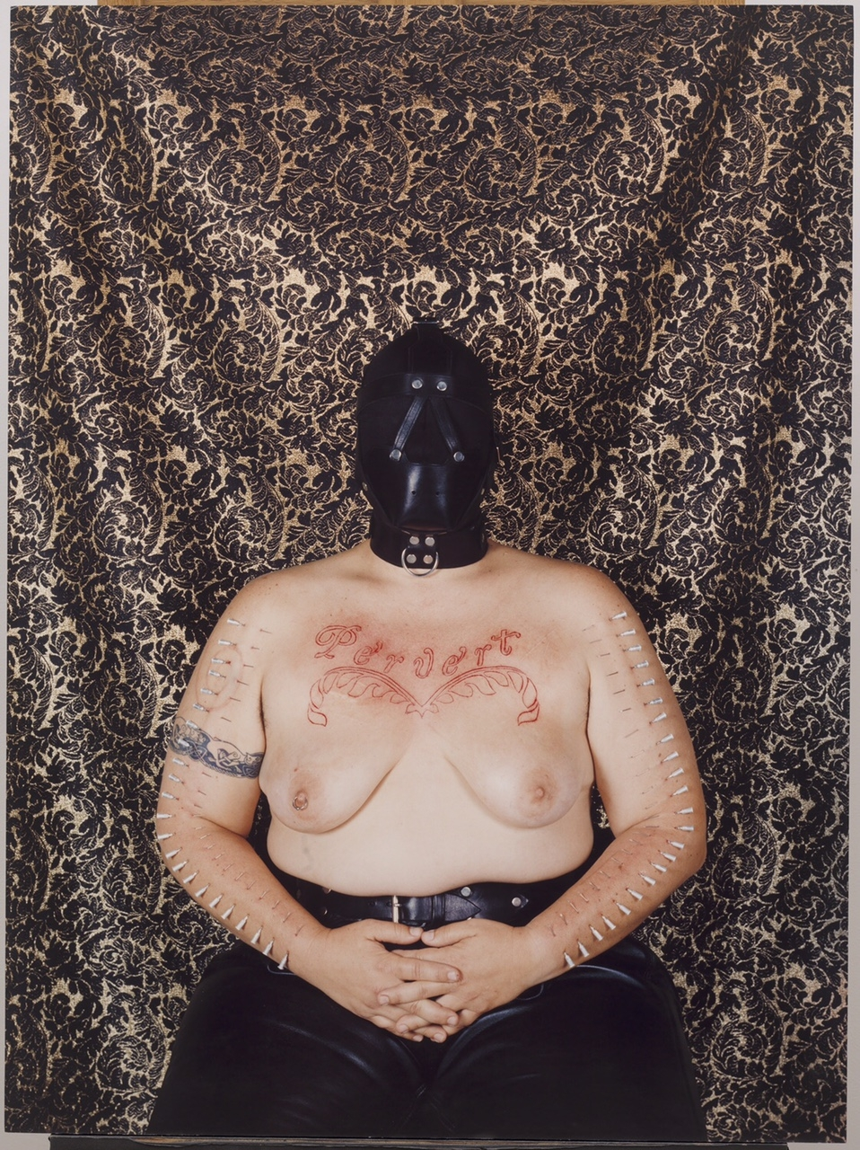
Notes:
Catherine Opie: Selvportræt/pervers, 1994
Chromogenic print, 40 inches x 29 7/

Slide 45
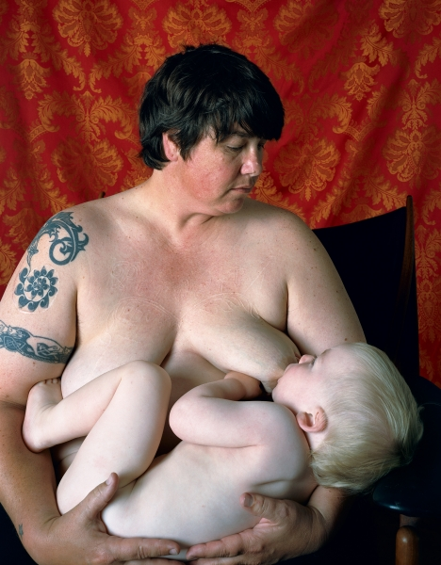
Notes:
Catherine Opie: Selvportræt/ammende, 2004

Slide 46
Ekshibitionisme:
hard-core-feminisme – gensidig dynamik mellem privatliv og massekultur
Fx Elke Krystufek

Slide 47
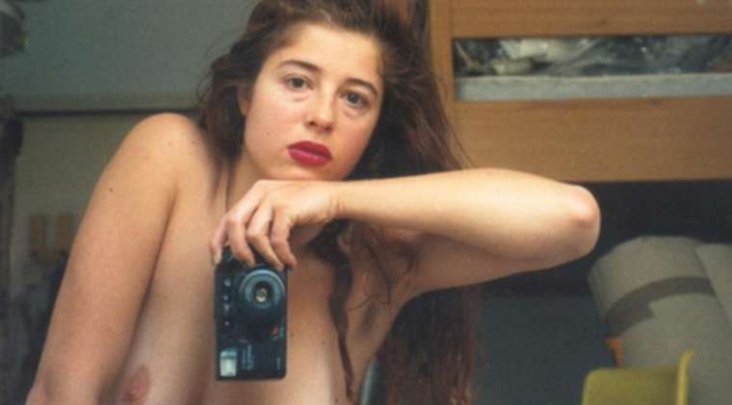
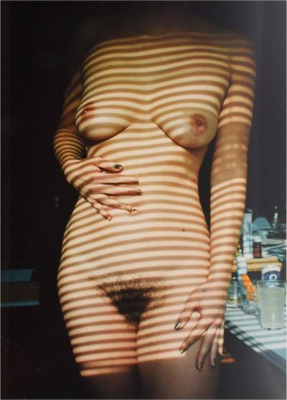
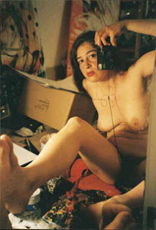
Notes:
Elke Krystufek: Pain(ting)?! Update, 1998 (billedserie)
C-Print, Austria

Slide 48
Spejle:
(klassisk billedkunstnerisk selvfremstilling)
Fx Helen Chadwick, Nan Goldin

Slide 49
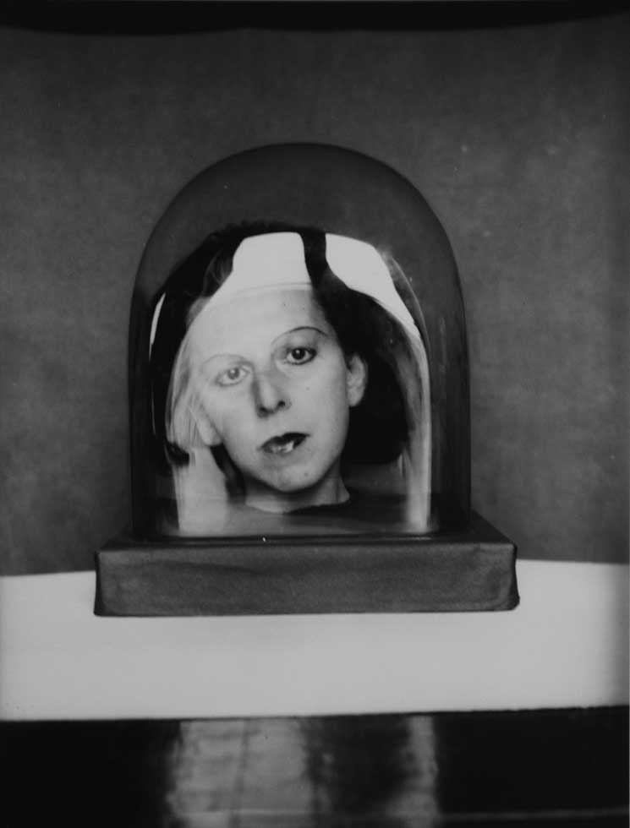
Notes:
Claude Cahun:

Slide 50
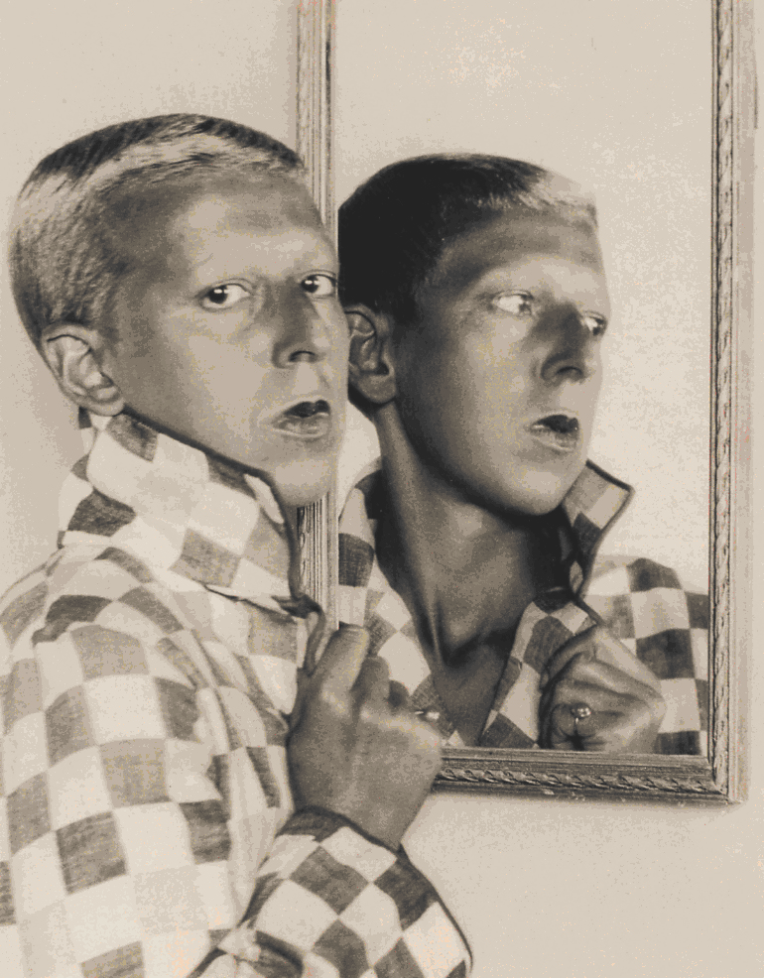
Notes:
Claude Cahun: Selvportræt, 1928
Silver gelatin print on paper

Slide 51
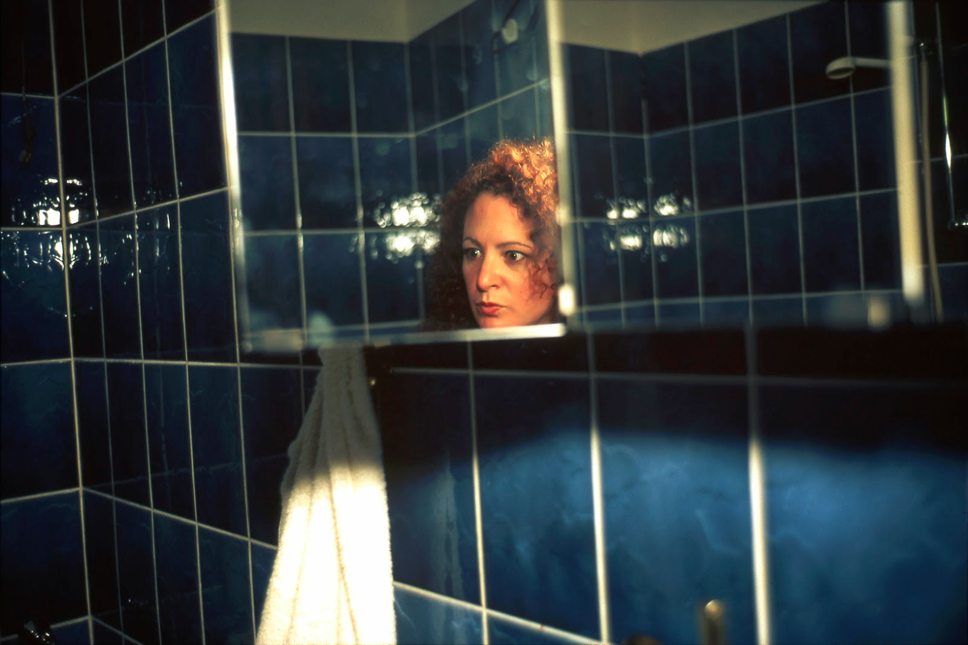
Notes:
Nan Goldin: Self-portrait in my Blue Bathroom, Berlin 1991

Slide 52
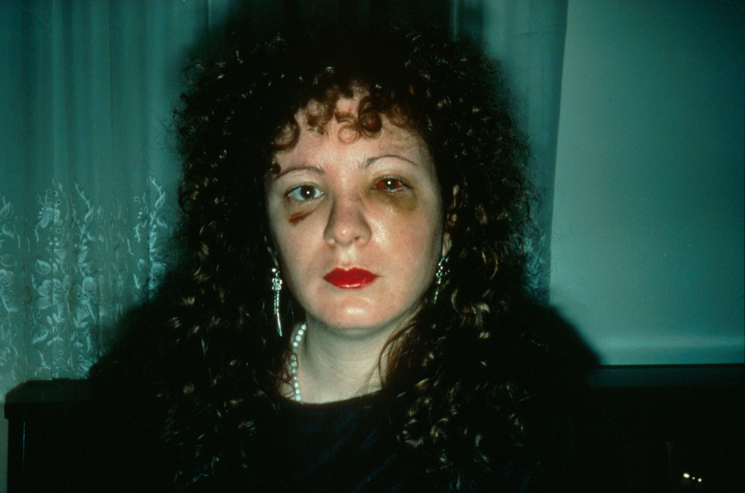
Notes:
Nan Goldin: Nan en måned efter at være blevet tævet, 1984

Slide 53
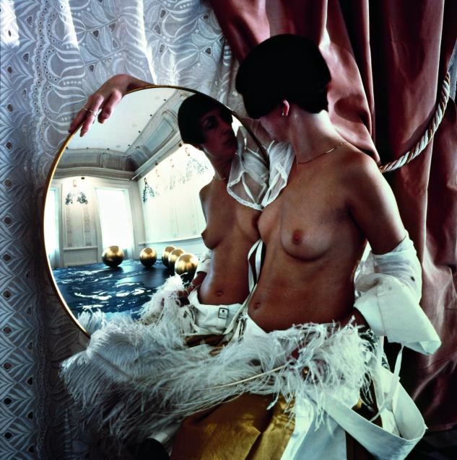
Notes:
Helen Chadwick: Forfængelighed, 1986
Fotografi

Slide 54
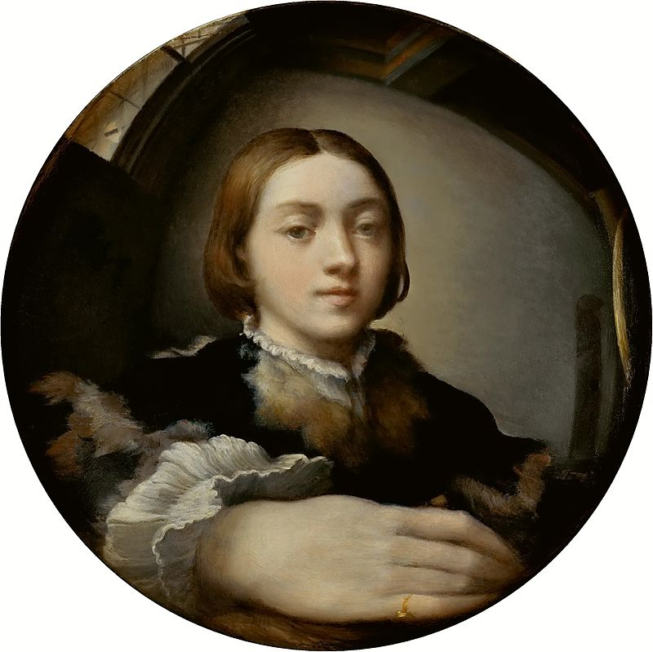
Notes:
Parmigianino: Self-portrait in a Convex Mirror, ca. 1524
Kunsthistorisches Museum, Wien, Østrig.

Slide 55
Ironi:
kunstneren holder en ironisk distance til sig selv
Fx Sarah Lucas, Martin Kippenberger

Slide 56
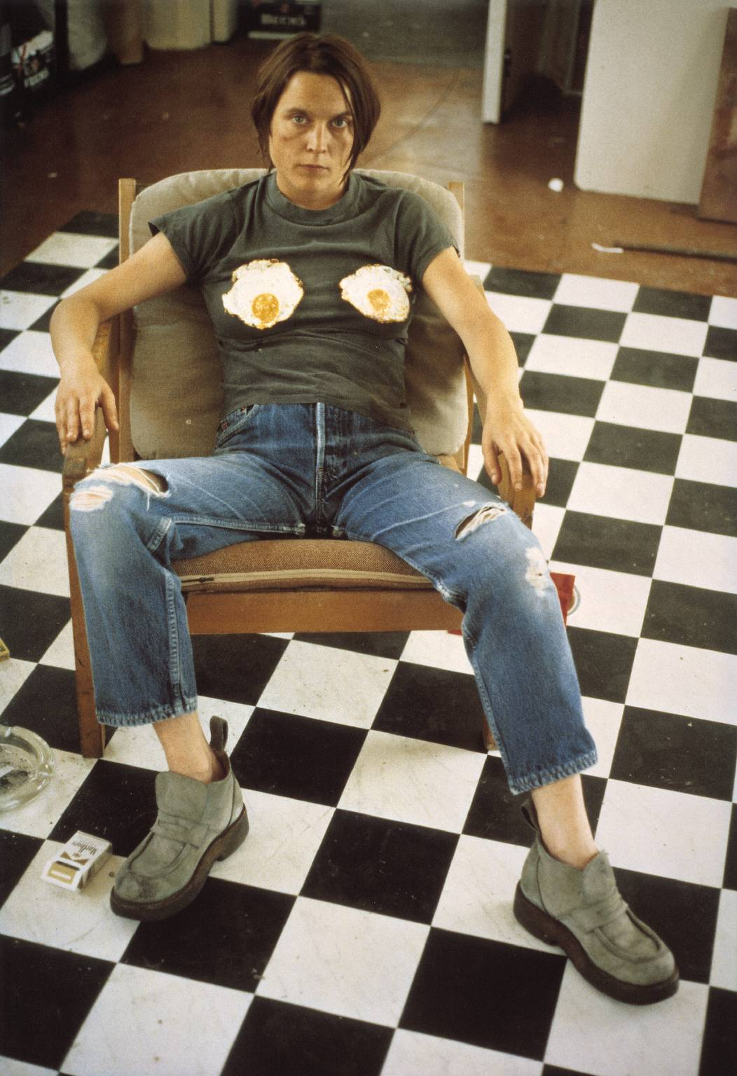
Notes:
Sarah Lucas: Self Portrait with Fried Eggs, 1996

Slide 57
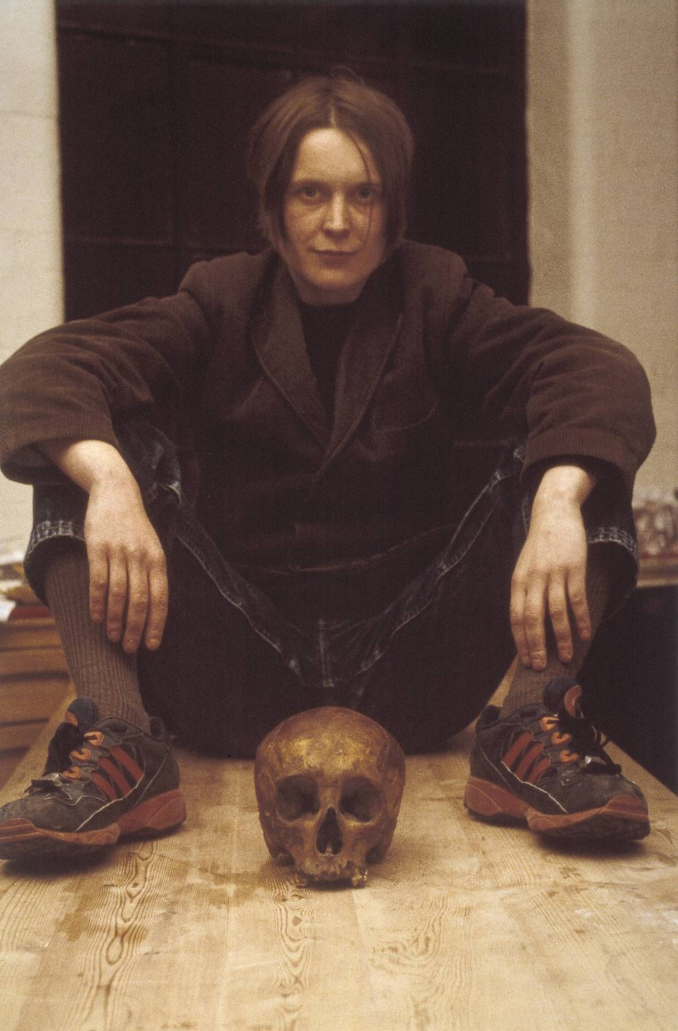
Notes:
Sarah Lucas: Self Portrait with Skull, 1997

